Slide 1
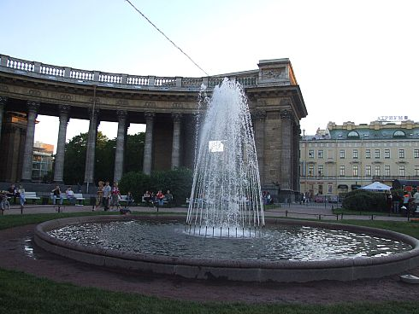
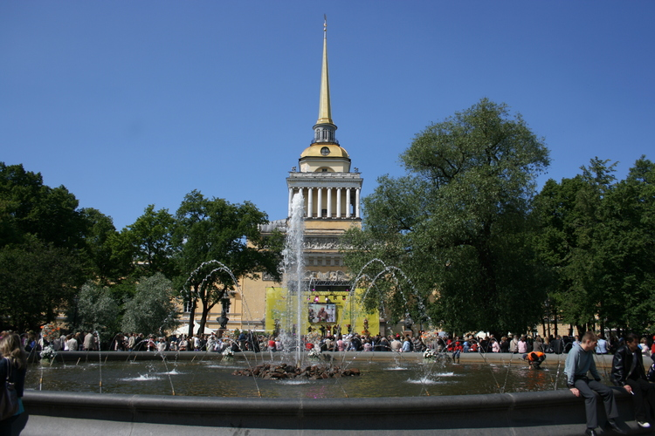
Фонтаны

Slide 2
Сооружение первых фонтанов в Санкт-Петербурге началось в 1705 году в Летнем саду.

Slide 3
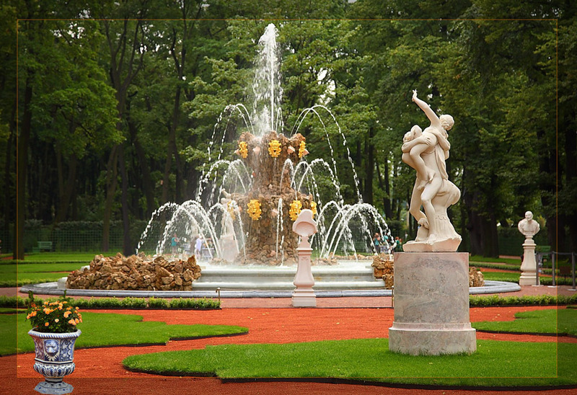

Slide 4
Старейшими сохранившимися фонтанами являются фонтаны-поилки бывшей Царскосельской дороги

Slide 5
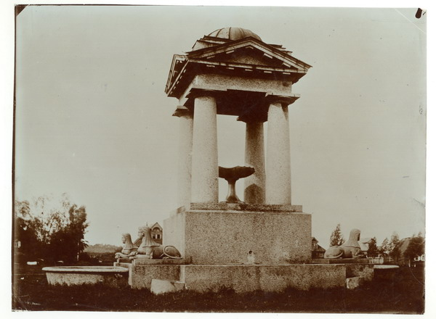

Slide 6
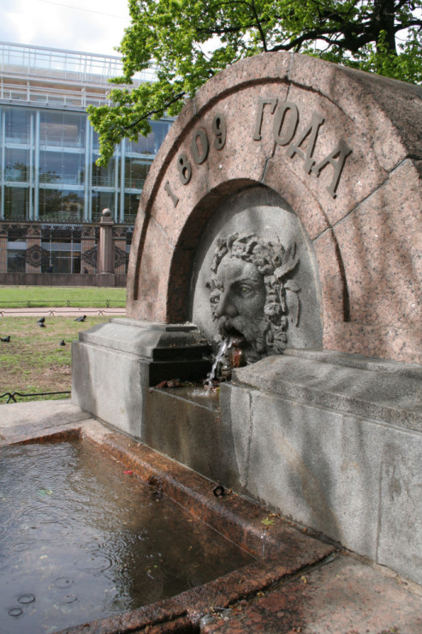

Slide 7
самая любопытная игрушка для туристов – фонтан в Санкт-Петербурге на Малой Садовой.

Slide 9
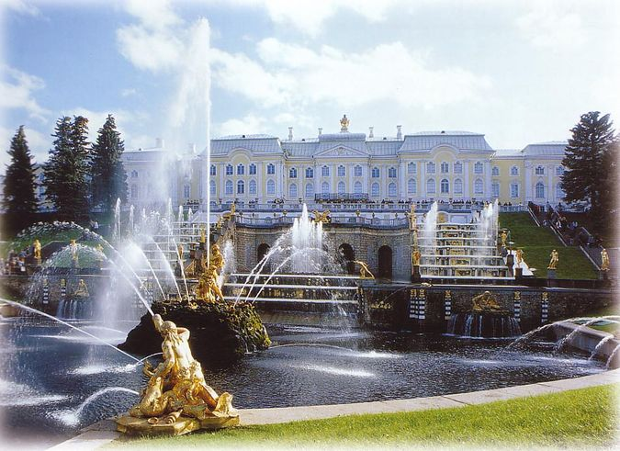
дворцово-парковом комплекс Петергофа

Slide 10
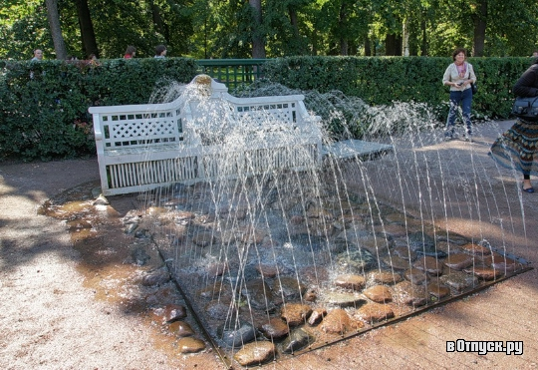
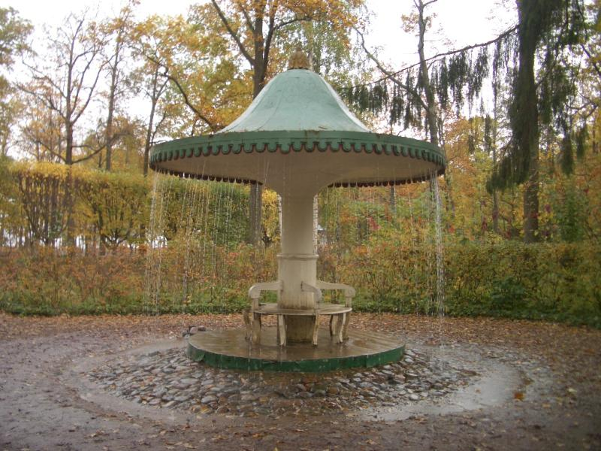

Slide 11
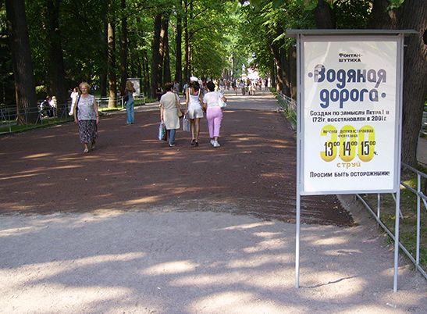

Slide 13
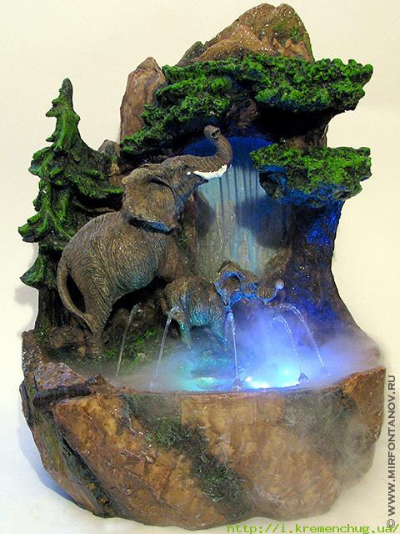
Виды фонтанов

Slide 14
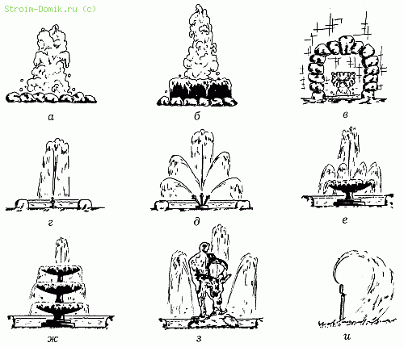

Slide 15
